Slide 1
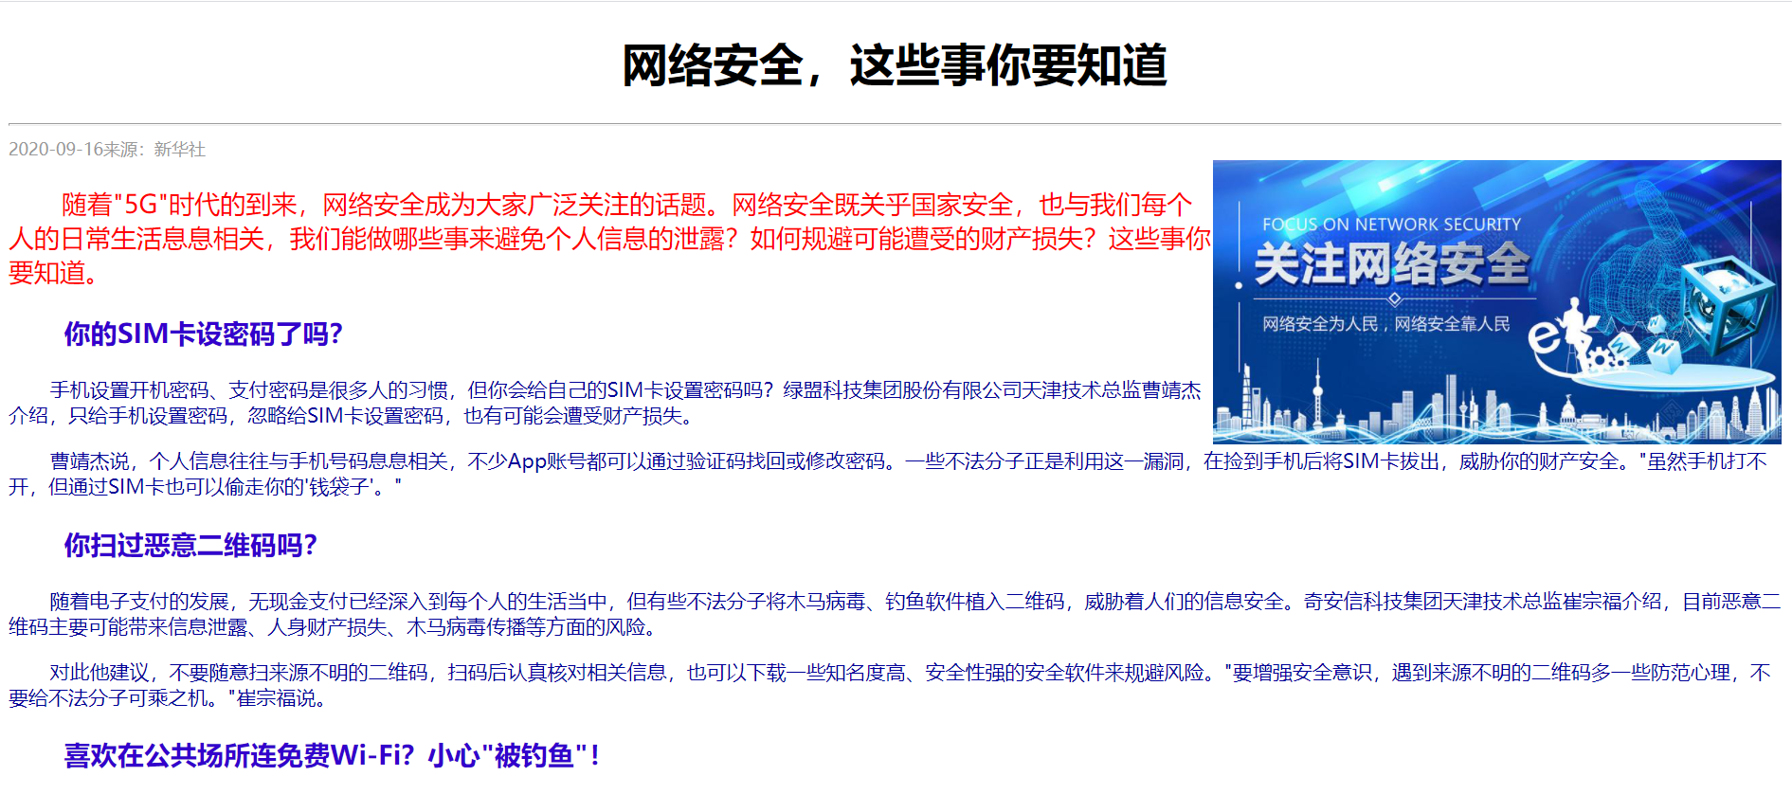
div元素，用内部样式表将字体设置为12px、#999
一级标题，居中
水平线
用内联样式表将字体设置为微软雅黑、18px、红色
都有首行缩进
三级标题，用外部样式表将字体设置为#30C
图像宽度为400px，设置为靠右，文字环绕在左方和下方。
p元素，用外部样式表将字体设置为#30C、14px

Slide 2
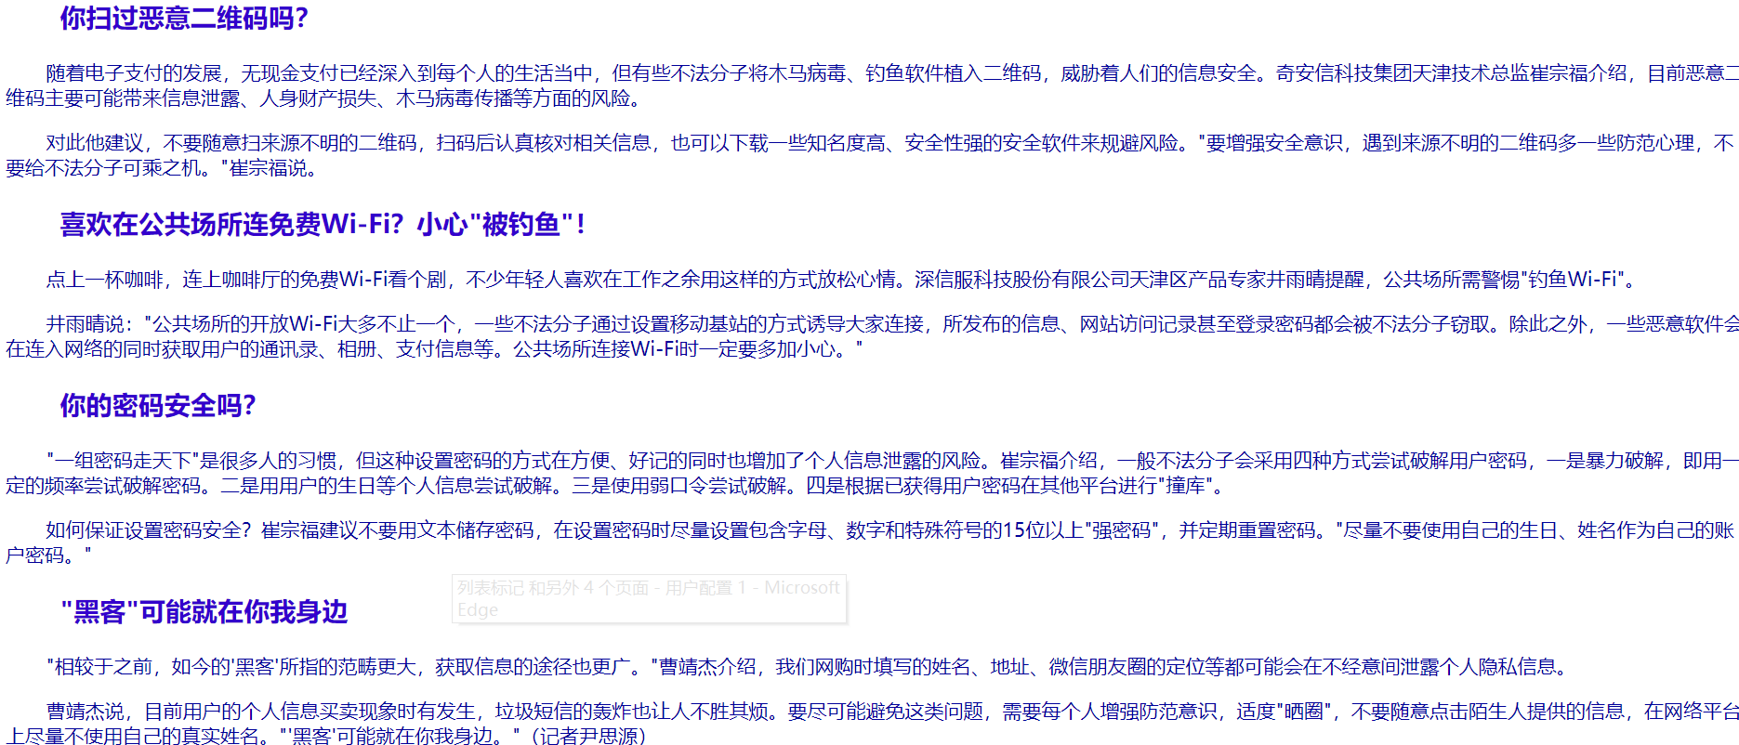
改为自己的姓名，例如作者普通软工1班孙宁

